Slide 1
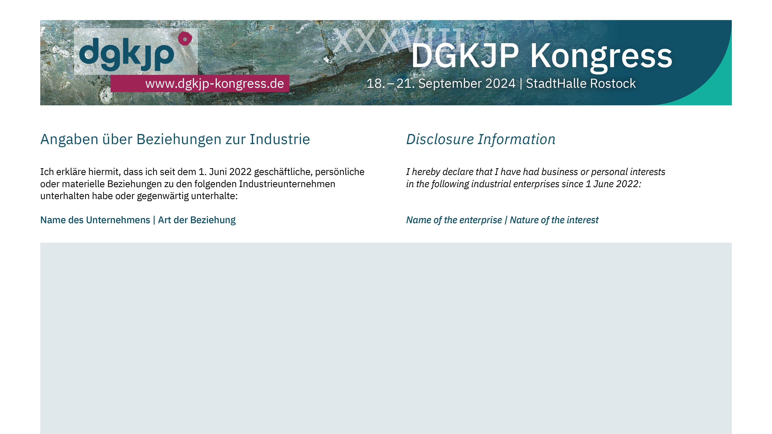
Unternehmen | Beziehung
Enterprise | Interest
...

